Slide 1
Интеллектуально-познавательная игра
«ВЕКТОР ИСТОРИИ»
Агафонова Елена Александровна,
учитель истории и обществознания
МБОУ СОШ с. Шереметьевка Лысогорского района Саратовской области

Slide 2
Эпиграф
«Истинный защитник России – это история; ею неустанно разрешаются в пользу России все испытания, которым подвергает она свою таинственную судьбу».
Ф.И.Тютчев

Slide 3
9 января 2012 года президент РФ Дмитрий Медведев подписал Указ «О проведении в Российской Федерации Года истории». В связи с тем, что в 2012 г. мы отмечаем ряд важных исторических юбилеев, главным из которых является 1150-летие зарождения Российской государственности.

Slide 4
770-летие знаменитого Ледового побоища на Чудском озере;
460-летие взятия Казани русскими войсками Ивана Грозного;
400-летие освобождение Москвы от поляков народным ополчением под руководством Минина и Пожарского;
150 лет со дня рождения Петра Столыпина;
200-летие победы русского оружия в Отечественной войне 1812.

Slide 5
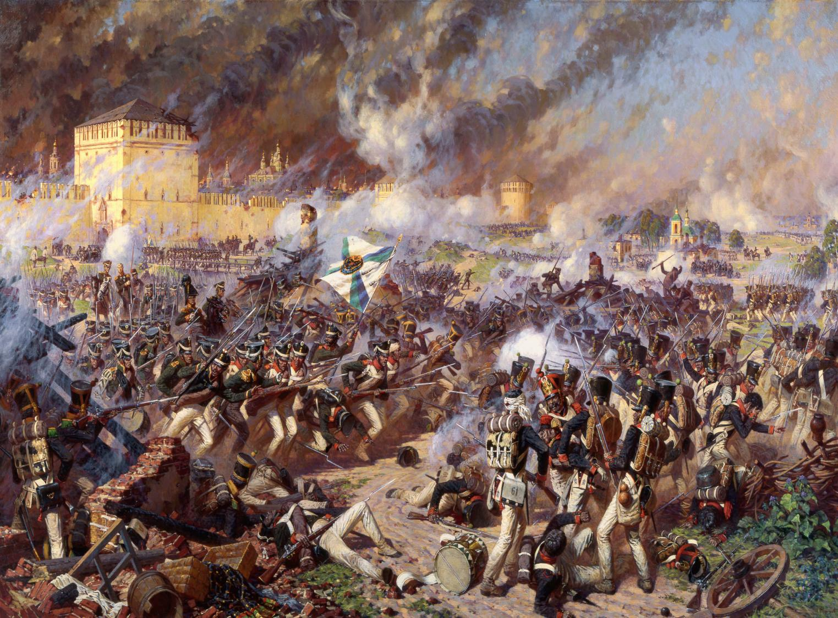
Отечественная война 1812 года

Slide 6
Разминка
«Перестрелка»

Slide 7
Конкурс
«Канонада»

Slide 8
Конкурс
«Военные переводчики»

Slide 9
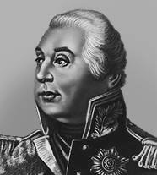
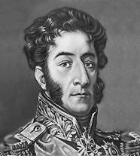
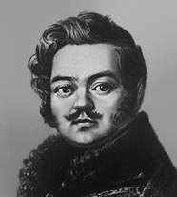
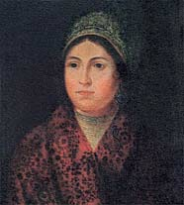
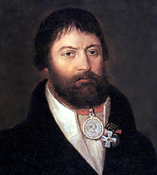
«Маска, я вас знаю!»

Slide 10
Конкурс
«Закончи фразу…»

Slide 11
Конкурс капитанов
«Блиц-опрос»

Slide 12
Конкурс
«Война 1812 года
в пословицах»

Slide 13
Пословицы
На француза и вилы ружье
От Бородинской пушки под Москвой земля дрожала
Приехал Кутузов бить французов
Француз боек, да русский стоек
Наступил на землю русскую да оступился
Отогрелся в Москве, а замерз на Березине
Бонапарту не до пляски - растерял свои подвязки

Slide 14
Конкурс
«Исторический синквейн»

Slide 15
Кутузов
Два прилагательных или причастия
Три глагола или деепричастия
Фраза из четырех слов
Синоним существительного

Slide 16
Конкурс
«Театральный»
(домашнее задание)

Slide 17
Идя на подвиги, Не алчут орденов, Не бредят Благодарностью державы, Не узнают примерный вес чинов, Достойных стать Эквивалентом славы. Идя на подвиги, Не ведают о том, Насколько щедрость родины огромна, И называют чрезвычайно скромно Все то, что станет подвигом потом.

Slide 18
Друзья! Мы бесконечно рады, За всех, кто получил награды!
Ну, что ж! Пора прощаться! Программу нашу закрывать, Успехов вам и счастья!
Вас в гости ждем опять!

